Slide 1
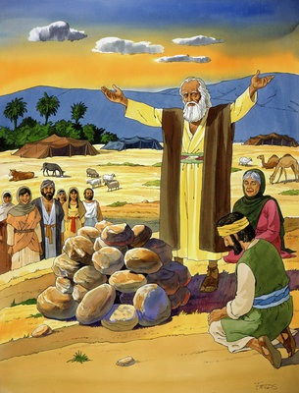
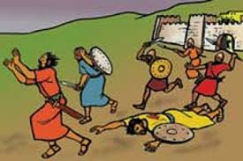
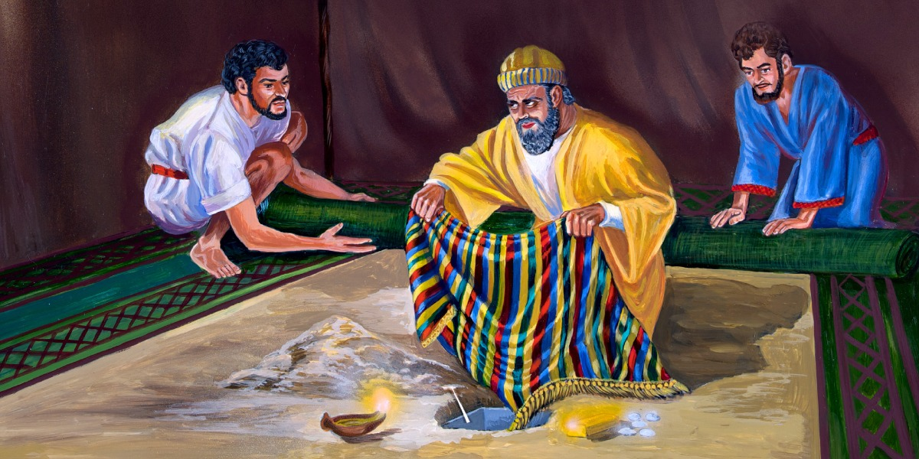
הכשלון בכיבוש העי
סיפור עכן והמעילה בחרם יריחו (פרק ז)

Slide 2
ההכנות לכניסה לארץ
פרקים א-ה
(מינוי יהושע, שני המרגלים ביריחו, נס מעבר הירדן, האבנים במלון,
ברית המילה, קורבן הפסח, הפסקת המן, פגישת יהושע עם מלאך ה')
ספר
יהושע
כיבוש הארץ ומלכיה ואירועים נלווים
פרקים ו-יב
(הכיבוש הנסי של יריחו, שתי מערכות בכיבוש העי,
טקס בהר עיבל והמזבח, תרמית הגבעונים, מלכי הדרום, מלכי צפון)
חלוקת הנחלות בארץ
פרקים יג-כ
(הארץ הנשארת, ההגרלות וההתנחלות, ערי המקלט)
ארועים ונאומי סיום
פרקים כא-כד
(מזבח שבנו שניים וחצי השבטים בעבר הירדן, נאומי יהושע, מות יהושע)

Slide 3
לאחר הכיבוש המוצלח ביריחו, עם ישראל פונים לכבוש את העיר הבאה: העי. עוד לפני שמסופר דבר על המלחמה, הפרק נפתח באקורד שלילי: "וַיִּמְעֲלוּ בְנֵי יִשְׂרָאֵל מַעַל בַּחֵרֶם וַיִּקַּח עָכָן בֶּן כַּרְמִי בֶן זַבְדִּי בֶן זֶרַח לְמַטֵּה יְהוּדָה מִן הַחֵרֶם וַיִּחַר אַף ה' בִּבְנֵי יִשְׂרָאֵל"
מלחמת העי הראשונה והכישלון
יהושע שולח מרגלים לעי, כפי שגם עשה לפני כיבוש יריחו. בניגוד לסיפור המרגלים ביריחו, כאן הכתוב לא טורח לספר על מעלליהם של המרגלים בעי אלא רק את מסקנתם: "אַל יַעַל כָּל הָעָם כְּאַלְפַּיִם אִישׁ אוֹ כִּשְׁלֹשֶׁת אֲלָפִים אִישׁ יַעֲלוּ וְיַכּוּ אֶת הָעָי אַל תְּיַגַּע שָׁמָּה אֶת כָּל הָעָם כִּי מְעַט הֵמָּה" וכך גם יהושע עושה, אלא שבמהרה מתברר שמדובר בטעות ונהרגים כ -36. התגובה במחנה ישראל קשה: "וַיִּמַּס לְבַב הָעָם וַיְהִי לְמָיִם".
ה' ויהושע
יהושע פונה לה' בזעקה ואף מערער על עצם הכניסה לארץ. בנקודה הזו יהושע נשמע כמו עם ישראל בתלונותיו במדבר. ה' מרגיע את יהושע ואומר לו "קֻם לָךְ לָמָּה זֶּה אַתָּה נֹפֵל עַל פָּנֶיךָ?" ומגלה לו את מה שאנחנו כבר יודעים מתחילת הפרק – עם ישראל מעל בחרם, מישהו לקח מהשלל של יריחו שהיה מוקדש לה'. כדי לגלות מי חטא יש לערוך גורל ולהעניש אותו "יִשָּׂרֵף בָּאֵשׁ אֹתוֹ וְאֶת כָּל אֲשֶׁר לוֹ" .
ביצוע הגורל ולכידת עכן
יהושע משכים בבוקר, ומתחיל לבצע את הגורל, בסופו של דבר נלכד עכן משבט יהודה, והוא אף מודה בחטאו. יהושע שולח אנשים לרוקן את אוהלו של עכן מהשלל של יריחו, ועם ישראל רוגמים אותו באבנים. המקום שבו עכן נענש נקרא "עֵמֶק עָכוֹר" .
תקציר פרק ז

Slide 4
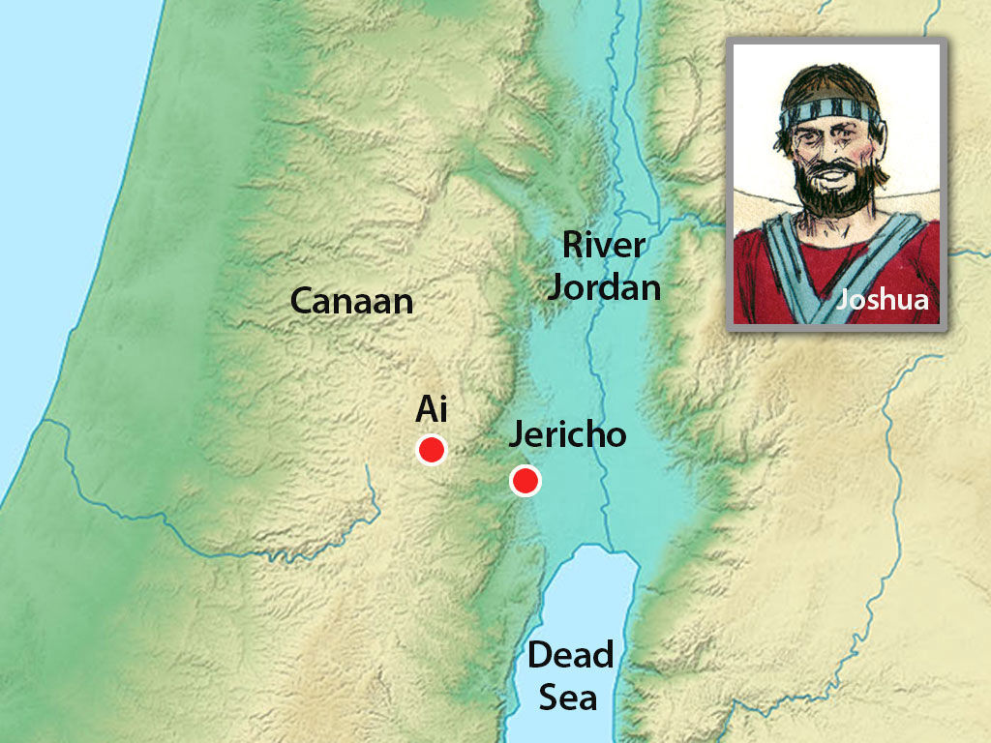


יהושע שולח מרגלים ל"העי" (ב)
וַיִּשְׁלַח יְהוֹשֻׁעַ אֲנָשִׁים מִירִיחוֹ (=ממחנה ישראל הסמוך ליריחו) הָעַי (=אל העיר 'העי'),
אֲשֶׁר עִם בֵּית-אָוֶן מִקֶּדֶם לְבֵית-אֵל (=העיר העי הייתה ממוקמת בסמוך ל"בית און"
(=גבול יהודה ובנימין) וממזרח לעיר בית-אל).
וַיֹּאמֶר אֲלֵיהֶם לֵאמֹר:
עֲלוּ (העי נמצאת בהר, יהושע ובנ"י בעמק יריחו) וְרַגְּלוּ אֶת הָאָרֶץ !
הריגול (ב)
וַיַּעֲלוּ הָאֲנָשִׁים, וַיְרַגְּלוּ אֶת הָעָי !
המרגלים שבים ומציעים ליהושע שרק כוח מצומצם
יעלה למלחמה מול העי (ג)
וַיָּשֻׁבוּ אֶל יְהוֹשֻׁעַ, וַיֹּאמְרוּ אֵלָיו:
אַל יַעַל כָּל הָעָם (=אין צורך שכל הלוחמים יעלו, אלא:),
כְּ- 2,000 אִיש אוֹ כִּ- 3,000 אִישׁ יַעֲלוּ, וְיַכּוּ אֶת הָעָי.
אַל תְּיַגַּע (=אל תטריח) שָׁמָּה אֶת כָּל-הָעָם
נימוק: כִּי מְעַט הֵמָּה (=אנשי העי מועטים, ולכן אין צורך שנשתמש בכל הצבא)

Slide 5
הרקע לכישלון שיבוא: מעילה בחרם יריחו (א)
המעל בחרם יריחו וַיִּמְעֲלוּ בְנֵי-יִשְׂרָאֵל מַעַל בַּחֵרֶם (=בגדו באמון שנתן בהם יהושע שלא ייקחו משלל העיר יריחו לעצמם,
השלל שהיה מוקדש לה') וַיִּקַּח עָכָן בֶּן-כַּרְמִי בֶן-זַבְדִּי בֶן-זֶרַח לְמַטֵּה-יְהוּדָה, מִן הַחֵרֶם.
חרון אף-ה' בבנ"י: וַיִּחַר אַף ה' בִּבְנֵי-יִשְׂרָאֵל.
עָכָן

Slide 6
המערכה ב"העי" וכישלונה (ד-ה)
וַיַּעֲלוּ מִן הָעָם שָׁמָּה כִּ- 3,000 אִישׁ:
וַיָּנֻסוּ לִפְנֵי אַנְשֵׁי-הָעָי,
וַיַּכּוּ מֵהֶם אַנְשֵׁי-הָעַי כִּ- 36 אִישׁ (מישראל).
וַיִּרְדְּפוּם לִפְנֵי הַשַּׁעַר עַד הַשְּׁבָרִים,
וַיַּכּוּם בַּמּוֹרָד (=רדפו והכו את בנ"י משער-העיר ועד לאזור התלול היורד מזרחה !)

Slide 7
פחד העם (ה)
וַיִּמַּס לְבַב-הָעָם,
וַיְהִי לְמָיִם.
אבל יהושע והזקנים (ו)
1. וַיִּקְרַע יְהוֹשֻׁעַ שִׂמְלֹתָיו.
2. וַיִּפֹּל עַל פָּנָיו אַרְצָה
לִפְנֵי אֲרוֹן-ה' עַד הָעֶרֶב,
הוּא וְזִקְנֵי-יִשְׂרָאֵל.
3. וַיַּעֲלוּ עָפָר עַל רֹאשָׁם.
טענות יהושע אל ה' (ז-ט)
וַיֹּאמֶר יְהוֹשֻׁע:
1. לא הרווחנו כלום מכניסתנו לארץ אם אנו מפסידים לאויבנו (ז)
אֲהָהּ (=קריאת צער), אֲדֹנָי ה',
לָמָה הֵעֲבַרְתָּ הַעֲבִיר אֶת הָעָם-הַזֶּה אֶת הַיַּרְדֵּן
לָתֵת אֹתָנו בְּיַד הָאֱמֹרִי (=הכנענים) לְהַאֲבִידֵנוּ ?!
וְלוּ הוֹאַלְנוּ וַנֵּשֶׁב בְּעֵבֶר-הַיַּרְדֵּן (=הלוואי ורצינו להמשיך לשבת בעבר הירדן המזרחי ולא לעבור את הירדן ! ).
2. הפסד ישראל הוא חילול שם ה' בכנען וסביבה (ח-ט)
בִּי-אֲדֹנָי (=נא ה' = ביטוי של בקשת תחנונים),
מָה אֹמַר אַחֲרֵי אֲשֶׁר הָפַךְ יִשְׂרָאֵל עֹרֶף לִפְנֵי אֹיְבָיו (=הפנה את עורפו כלפי האויב =ברח מן האויב) ?!
וְיִשְׁמְעוּ הַכְּנַעֲנִי וְכֹל יֹשְׁבֵי-הָאָרֶץ (וגם כל יושבים מסביב לכנען):
וְנָסַבּוּ עָלֵינוּ (=יקיפו אותנו) וְהִכְרִיתוּ אֶת שְׁמֵנוּ מִן-הָאָרֶץ, וּמַה תַּעֲשֵׂה לְשִׁמְךָ-הַגָּדוֹל ?!
בעקבות
הכישלון

Slide 8
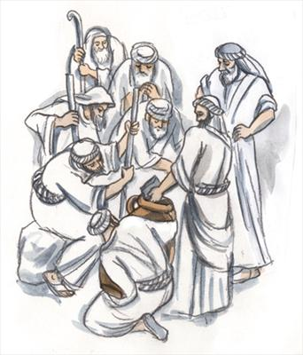
פתרון המשבר על-ידי גילוי זהות המועל בחרם (י-יח)
יהושע | ה'
וַיַּשְׁכֵּם יְהוֹשֻׁעַ בַּבֹּקֶר, וַיַּקְרֵב אֶת יִשְׂרָאֵל לִשְׁבָטָיו וַיִּלָּכֵד שֵׁבֶט-יְהוּדָה, וַיַּקְרֵב אֶת מִשְׁפַּחַת-יְהוּדָה וַיִּלְכֹּד אֵת מִשְׁפַּחַת-הַזַּרְחִי וַיַּקְרֵב אֶת מִשְׁפַּחַת-הַזַּרְחִי לַגְּבָרִים, וַיִּלָּכֵד זַבְדִּי וַיַּקְרֵב אֶת בֵּיתוֹ לַגְּבָרִים, וַיִּלָּכֵד עָכָן בֶּן-כַּרְמי בֶן-זַבְדִּי בֶּן-זֶרַח, לְמַטֵּה-יְהוּדָה (טז-יח) | סיבת כישלון כיבוש 'העי' (י-יב) וַיֹּאמֶר ה' אֶל יְהוֹשֻׁע: קֻם לָךְ ! לָמָּה זֶּה אַתָּה נֹפֵל עַל פָּנֶיךָ ?! חָטָא יִשְׂרָאֵל וְגַם עָבְרוּ אֶת בְּרִיתִי אֲשֶׁר צִוִּיתִי אוֹתָם. וְגַם לָקְחוּ מִן הַחֵרֶם וְגַם גָּנְבוּ ! וְגַם כִּחֲשׁוּ (=הכחישו שגנבו) וְגַם שָׂמוּ (את השלל) בִכְלֵיהֶם. וְלֹא יֻכְלוּ בְּנֵי-יִשְׂרָאֵל לָקוּם לִפְנֵי אֹיְבֵיהֶם (=לעמוד מול האויבים) עֹרֶף יִפְנוּ לִפְנֵי אֹיְבֵיהֶם (=בנ"י ינוסו מהאויבים) כִּי הָיוּ לְחֵרֶם (כי מי שלוקח מהחרם דינו שהוא בעצמו יהיה מוחרם) לֹא אוֹסִיף לִהְיוֹת עִמָּכֶם אִם לֹא תַשְׁמִידוּ הַחֵרֶם מִקִּרְבְּכֶם ! התהליך בו יילכד המועל בחרם (יג-יד) קֻם קַדֵּשׁ (=להכין ו/או לטהר) אֶת הָעָם, וְאָמַרְתָּ: הִתְקַדְּשׁוּ לְמָחָר (=הכינו עצמכם למעמד. אולי ע"י כיבוס בגדים והימנעות ממגע מיני עם אישה, כמו התקדשות בנ"י לפני מעמד הר-סיני) כִּי כֹה אָמַר ה' אֱלֹהֵי-יִשְׂרָאֵל: חֵרֶם בְּקִרְבְּךָ (=בתוכך) יִשְׂרָאֵל. לֹא תוּכַל לָקוּם לִפְנֵי אֹיְבֶיךָ עַד הֲסִירְכֶם הַחֵרֶם מִקִּרְבְּכֶם. וְנִקְרַבְתֶּם בַּבֹּקֶר לְשִׁבְטֵיכֶם (התכנסות בבקר למקום ההגרלה), וְהָיָה הַשֵּׁבֶט אֲשֶׁר יִלְכְּדֶנּוּ ה' (=השבט שיעלה ה' בגורל:) יִקְרַב לַמִּשְׁפָּחוֹת (והייתה) הַמִּשְׁפָּחָה אֲשֶׁר יִלְכְּדֶנָּה ה': תִּקְרַב לַבָּתִּים וְהַבַּיִת אֲשֶׁר יִלְכְּדֶנּוּ ה': יִקְרַב לַגְּבָרִים (הערה: לא ברור האם הלכידה במקרה זה נעשתה ע"י גורל או ע"י שאילה באמצעות ה'אורים ותומים' שבחושן כהן-גדול) דינו של המועל בחרם (טו) וְהָיָה הַנִּלְכָּד בַּחֵרֶם (=מי שיילכד כתוצאה מכך שלקח מהחרם) יִשָּׂרֵף בָּאֵשׁ אֹתוֹ וְאֶת כָּל אֲשֶׁר-לוֹ. נימוק: כִּי עָבַר אֶת בְּרִית-ה' וְכִי עָשָׂה נְבָלָה (=עשה מעשה נתעב ובזוי בעיני הציבור) בְּיִשְׂרָאֵל.

Slide 9
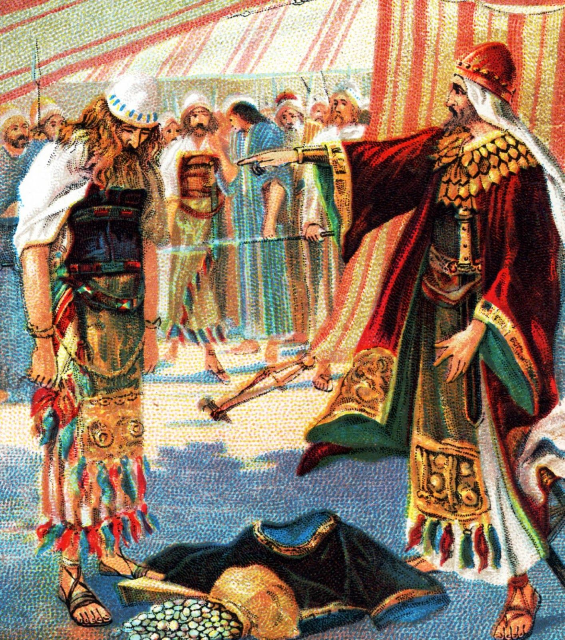
יהושע גורם לעכן להתוודות (יט-כא)
יהושע (יט) | עכן (כ-כא)
וַיֹּאמֶר יְהוֹשֻׁעַ אֶל עָכָן: בְּנִי, שִׂים-נָא כָבוֹד לַה' אֱלֹהֵי-יִשְׂרָאֵל וְתֶן לוֹ תוֹדָה (=תן לו הודאה, תתודה שמעלת בחרם) וְהַגֶּד נָא לִי מֶה עָשִׂיתָ, אַל תְּכַחֵד (=תכחש, תשקר) מִמֶּנִּי. | וַיַּעַן עָכָן אֶת יְהוֹשֻׁעַ, וַיֹּאמַר: אָמְנָה (=אמנם אמת ש:) אָנֹכִי חָטָאתִי לַה' אֱלֹהֵי-יִשְׂרָאֵל, וְכָזֹאת וְכָזֹאת עָשִׂיתִי, וָאֵרֶא בַשָּׁלָל: אַדֶּרֶת-שִׁנְעָר אַחַת טוֹבָה (=בגד עליון איכותי הבא מארץ שנער שבאזור בבל) וּ- 200 שְׁקָלִים כֶּסֶף (קצת יותר מ- 2 ק"ג כסף) וּלְשׁוֹן-זָהָב (=מטיל זהב בצורת לשון:) 50 שְׁקָלִים מִשְׁקָלוֹ. וָאֶחְמְדֵם (=רציתי אותם לעצמי) וָאֶקָּחֵם. וְהִנָּם טְמוּנִים בָּאָרֶץ (בקרקע) בְּתוֹךְ הָאָהֳלִי (=בתוך האהל שלי) וְהַכֶּסֶף תַּחְתֶּיהָ (הכסף המונח מתחת לאדרת-השנער).

Slide 10
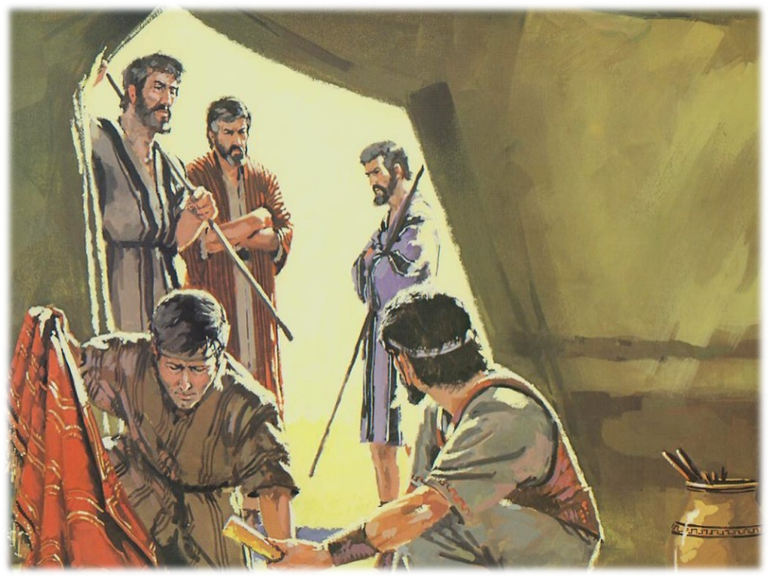
מציאת השלל
באוהל עכן (כב)
וַיִּשְׁלַח יְהוֹשֻׁעַ מַלְאָכִים (=שליחים):
וַיָּרֻצוּ הָאֹהֱלָה,
וְהִנֵּה טְמוּנָה בְּאָהֳלוֹ וְהַכֶּסֶף תַּחְתֶּיהָ
(הכסף מתחת לאדרת-שנער)
וַיִּקָּחוּם מִתּוֹךְ הָאֹהֶל,
הצגתו לראווה (כב-כג)
וַיְבִאוּם אֶל יְהוֹשֻׁעַ וְאֶל כָּל בְּנֵי-יִשְׂרָאֵל, וַיַּצִּקֻם (=הציגו לראווה את פרטי השלל שמצאו) לִפְנֵי ה' (=לפני ארון ה').

Slide 11
סופו של עכן וכל אשר לו ב'עמק-עכור' (כד-כה)
וַיִּקַּח יְהוֹשֻׁעַ:
אֶת עָכָן בֶּן-זֶרַח, וְאֶת הַכֶּסֶף וְאֶת הָאַדֶּרֶת וְאֶת לְשׁוֹן-הַזָּהָב,
וְאֶת בָּנָיו וְאֶת בְּנֹתָיו, וְאֶת שׁוֹרוֹ וְאֶת חֲמֹרוֹ וְאֶת צֹאנוֹ וְאֶת אָהֳלוֹ,
וְאֶת כָּל אֲשֶׁר לוֹ, וְכָל-יִשְׂרָאֵל עִמּוֹ, וַיַּעֲלוּ אֹתָם עֵמֶק-עָכוֹר.
וַיֹּאמֶר יְהוֹשֻׁעַ:
מֶה עֲכַרְתָּנוּ (=כמו שהבאת עלינו רעה, השחתה, השמדה:)
יַעְכָּרְךָ ה' (=כך ה' ישחיתך, ישמידך) בַּיּוֹם-הַזֶּה.
וַיִּרְגְּמוּ אֹתוֹ כָל יִשְׂרָאֵל אֶבֶן, וַיִּשְׂרְפוּ אֹתָם בָּאֵשׁ, וַיִּסְקְלוּ אֹתָם בָּאֲבָנִים
וַיָּקִימוּ עָלָיו גַּל-אֲבָנִים גָּדוֹל עַד הַיּוֹם-הַזֶּה
(גל אבנים גדול אשר נשאר עד מועד כתיבת סיפור זה)

Slide 12
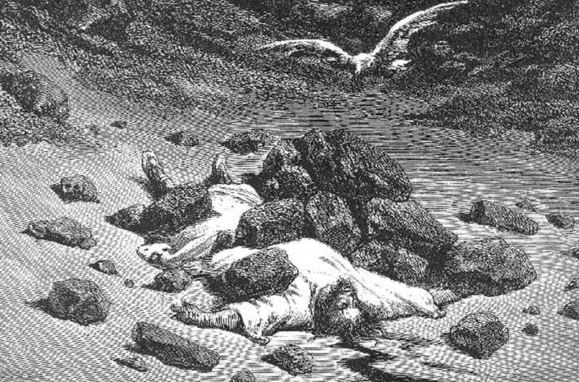

וַיָּשָׁב ה' מֵחֲרוֹן אַפּוֹ
עַל-כֵּן
קָרָא שֵׁם הַמָּקוֹם הַהוּא
עֵמֶק-עָכוֹר עַד הַיּוֹם-הַזֶּה
(בעקבות אירוע סקילת עכן אשר עכר את העם, נקרא המקום "עמק עכור", שם זה היה נוהג לפחות עד מועד כתיבת סיפור פרק זה)
עֵמֶק
עָכוֹר

